Slide 1
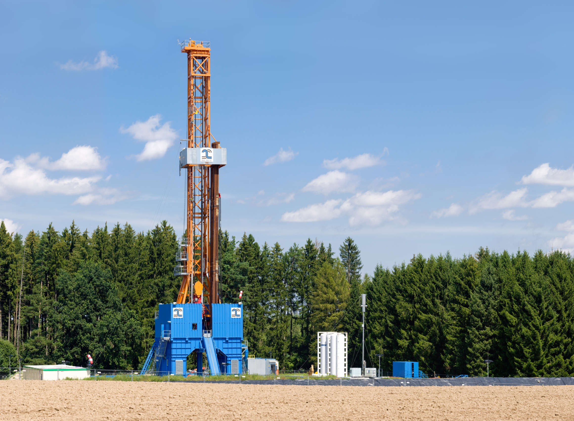
Geothermie
am 29.03.2014

Slide 2
Gliederung
1. In welchem Zusammenhang stehen die Temperaturen unterschiedlicher tiefen?
1.1 Restwärme der Erde
1.1.1 Uran-238-Zerfallsreihe
2. Erschließung von Geothermie
2.1 Enthalpie – Lagerstätten
2.1.1 Hydrothermale Geothermie
2.1.2 Petrothermale Geothermie
3. Wie könnte sich Wasser unter Unterdruck verhalten?
3.1 Phasendiagramm des Wassers
4.1 Aufbau & Funktion eines ORC-Kraftwerkes
4.2 Aufbau & Funktion eines Kalina Kraftwerkes

Slide 3
Gliederung
5. Geothermie in Deutschland
5.1 Anteil an erneuerbaren Energien
6. Geothermie in Europa
6.1EEG-Fördermittel
7. Kostenbeispiel
7.1 Wirtschaftlichkeit
8.1 Vorteile von Geothermie-Kraftwerken
8.2 Nachteile von Geothermie-Kraftwerken
9. Merksatz

Slide 4
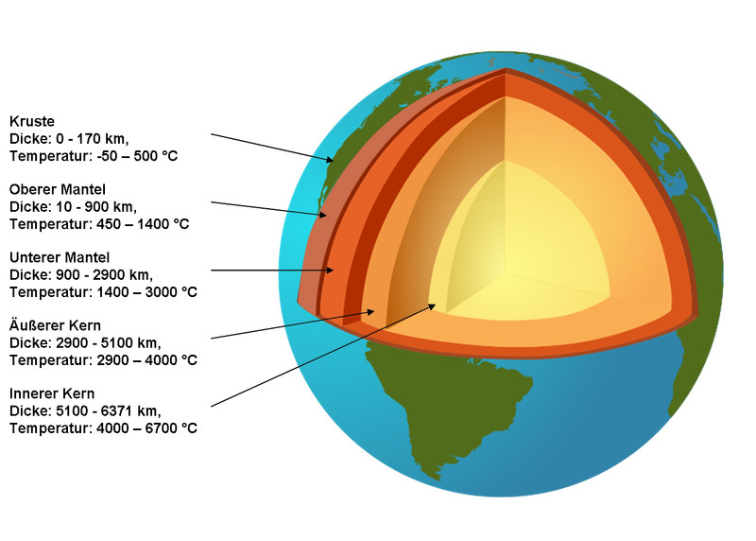
1. In welchem Zusammenhang stehen die Temperaturen unterschiedlicher tiefen?
http://www.geothermie.de/typo3temp/pics/0e41601354.jpg
Notes:
Berechnung
Mathematischer Zusammenhang
ca. 3 Grad pro 100 m

Slide 5
1.1 Restwärme der Erde
ca. 30 – 50 %
Erdentstehung
ca. 50 – 70 %
Zerfallsreihen
Thorium 232
Uran 238
http://de.wikipedia.org/wiki/Geothermie
Notes:
U 238
Halbwertzeit von 4,468 Milliarden Jahren
Thorium 232 (100%)
Halbwertzeit von 1,405 x 10¹⁰

Slide 6
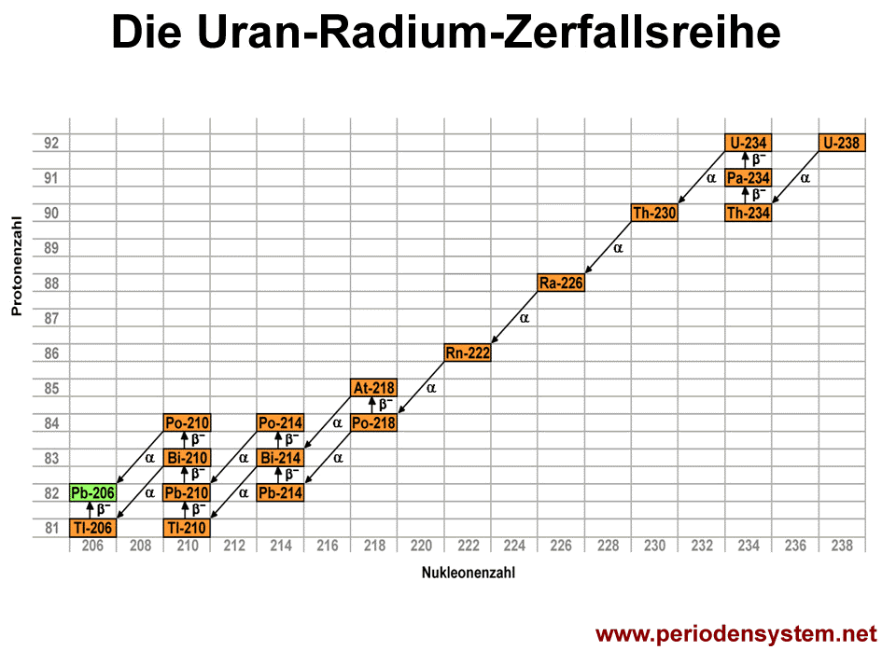
1.1.1
http://www.seilnacht.com/Lexikon/zradium.html
http://de.wikipedia.org/wiki/Elektronenvolt
Notes:
< 99% Anteil
Halbwertzeit von 4,468 Milliarden Jahren
4,270 MeV (Megaelektronenvolt)
= 6,84054 x 10⁻¹³ Joule pro Elektron
Thorium nur geringfügig niedrig
4,083

Slide 7
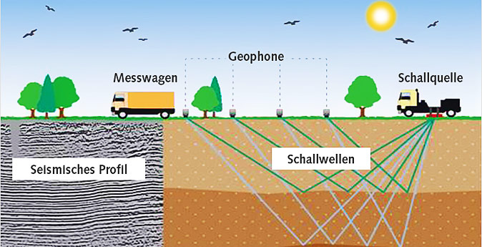
2. Erschließung von Geothermie
http://www.geokraftwerke.de/geokraftwerke/projekte/projektablauf.html

Slide 8
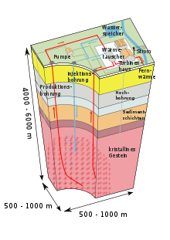
2.1 Enthalpie - Lagerstätten
Hochenthalpie Lagerstätten
Vulkane werden benötigt
Fluid und/oder Wasserdampf in 2000m (ca. 200°C )
Tiefenthalpie Lagerstätten
Stromerzeugung durch leicht siedendes Wasser
tiefe Bohrungen bis 6000m werden benötigt (ca. 160 - 180°C )

Slide 9
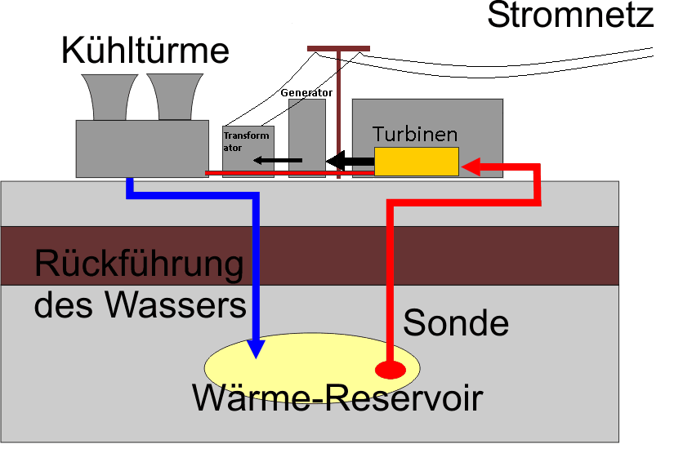
2.1.1 Hydrothermale Geothermie
http://upload.wikimedia.org/wikipedia/commons/6/61/Geothermie_verfahren.png
Notes:
ca. 2 km - 4 km tiefe

Slide 10
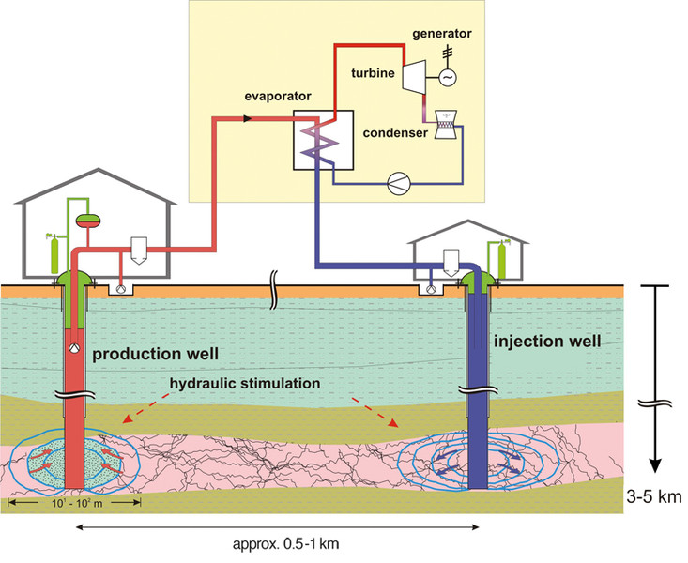
2.1.2 Petrothermale Geothermie
http://www.renewables-made-in-germany.com/typo3temp/pics/31b2108f3a.jpg

Slide 11
Vor- & Nachteile
Vorteile
Wärme-Reservoir vorhanden
Nachteile
Aquifer wird benötigt
Arbeitsmittel zur Stromerzeugung
Notes:
Tabellarisch zum anderen
Risse im Gestein werden benötigt
ca. 5 km - 7 km tief

Slide 12
3. Wie könnte sich Wasser unter Unterdruck verhalten?
Notes:
Andere Stelle
Erst wenn es wichtig wird
Andere Überschrift
Frage zu Experiment
Frage zur Geothermie

Slide 13
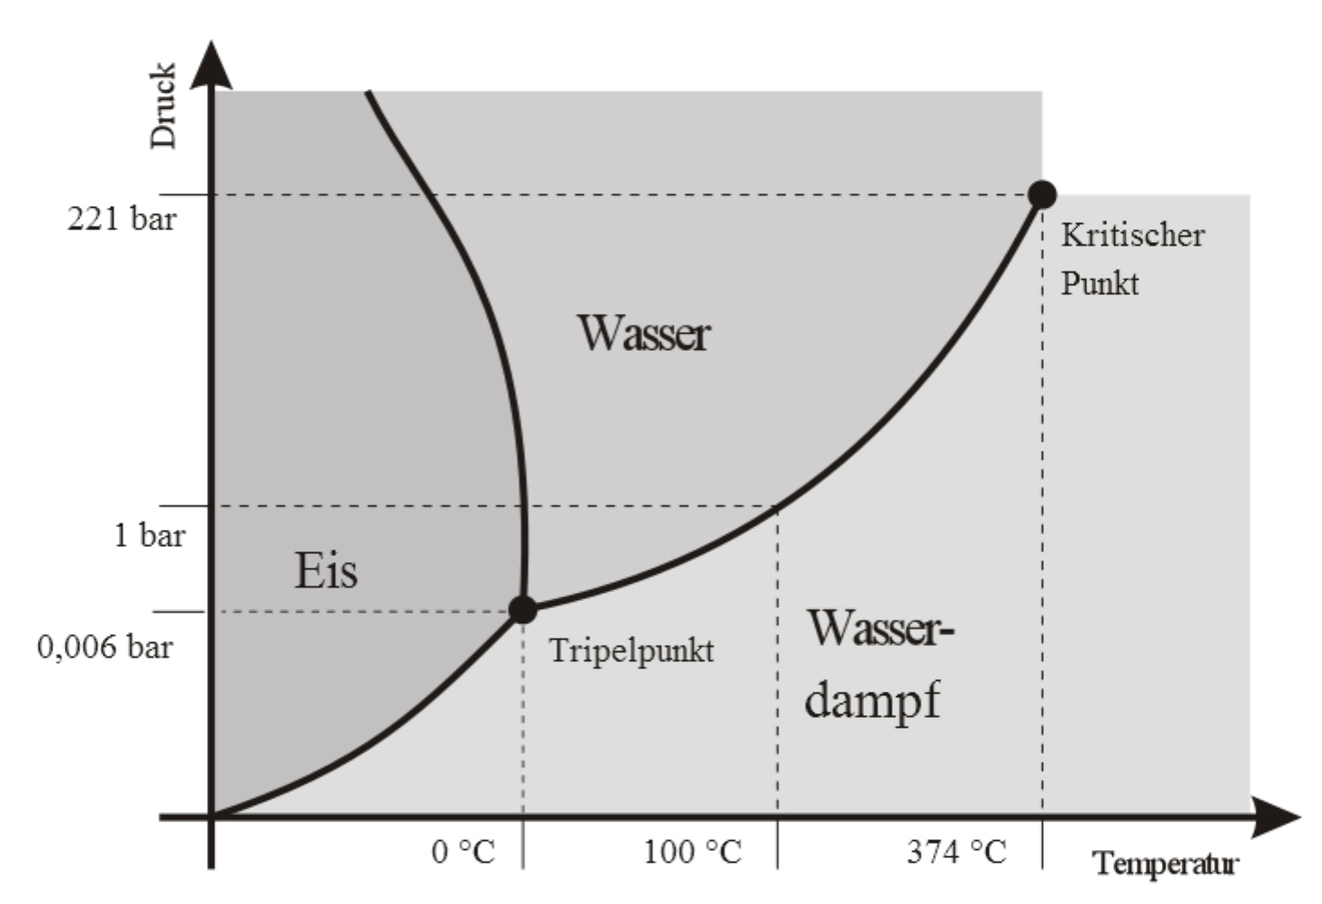
3.1 Phasendiagramm des Wassers
Notes:
Ableseübungen (Tabelle)

Slide 14
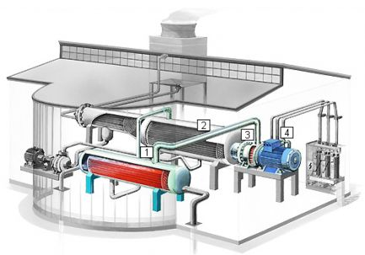
4.1 Aufbau & Funktion eines ORC-Kraftwerkes
http://www.gmk.info/produktgruppen/geocal.html
Notes:
Organischer Rankine Kreislauf (ORC):
Niedrig siedende Arbeitsmittel (z.b.Perfluorpentan)
Bei geringen Temperaturen vergleichsweise große Verdampfung
Siedet bei 4000hPa Überdruck bei 75°C
Aber nur sehr geringe Wirkungsgrade erzielbar
z.b. bei 96°C Eingangstemperatur nur 7,5 % Brutto

Slide 15
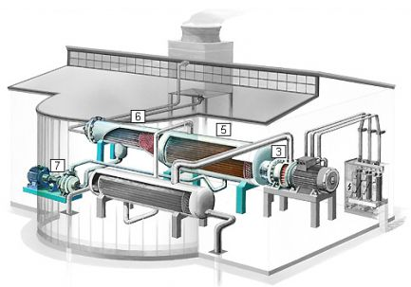
4.1 Aufbau & Funktion eines ORC-Kraftwerkes
http://www.gmk.info/produktgruppen/geocal.html
Notes:
Organischer Rankine Kreislauf (ORC):
Niedrig siedende Arbeitsmittel (z.b.Perfluorpentan)
Bei geringen Temperaturen vergleichsweise große Verdampfung
Siedet bei 4000hPa Überdruck bei 75°C
Aber nur sehr geringe Wirkungsgrade erzielbar
z.b. bei 96°C Eingangstemperatur nur 7,5 % Brutto

Slide 16
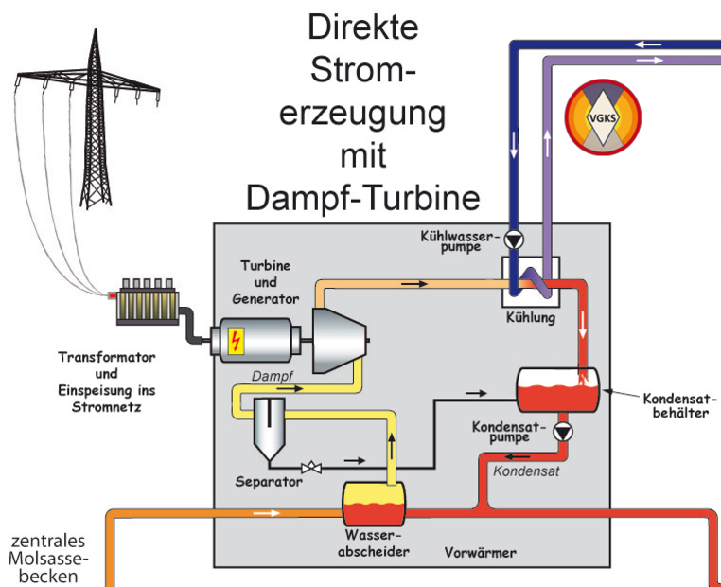
4.2 Aufbau & Funktion eines Kalina-Kraftwerkes
http://vgks.ch/typo3temp/pics/0c24e15c38.jpg
Notes:
Ammoniak - Wasser - Gemisch
Siedetemperatur von NH₃ liegt bei -33°C
Durch die Mischung mit Wasser kann das Gemisch an die jeweilige Temperatur des geförderten Thermalwassers angepasst werden
Dadurch soll eine Arbeitsmitteleffizienzsteigerung von 10 - 60% erreicht werden.

Slide 17
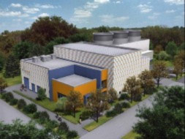
Vor- & Nachteile
Vorteile
Erschließung von niedrigeren Temperaturen möglich
Erhöhung des Wirkungsgrades
Nachteile
Gesundheitsschädlich
Hochlegierte Kreislaufkomponenten erforderlich (Ammoniakreicher Dampf wirkt stark korrosiv)
Hohe Investitionen nötig
Viel platz wird gebraucht

Slide 18
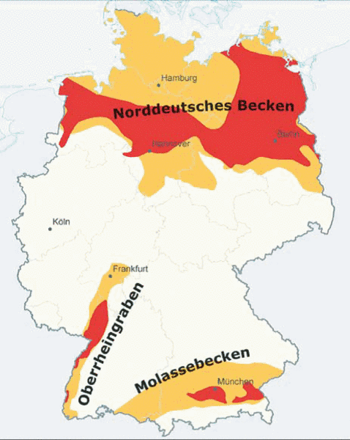
5. Geothermie in Deutschland
größte Nutzung im Umkreis von München
ca. 320.000 oberflächennahe
26 tiefe Geothermieprojekte
http://www.geothermie.de/typo3temp/pics/67f5a46baf.png
Notes:
ca. 320.000 Oberflächennahe
3.983 MW Wärmeleistung
keine elektrische Leistung
26 Tiefe Geothermieprojekte
238,95 MW Wärmeleistung
31,31 MW elektrische Leistung
Warum erzeugt Deutschland nicht soviel Strom mit Geothermie?
Stromerzeugung erst ab 150°C Wassertemperatur
Max. 180°C Wassertemperatur vorhanden
Nur drei Aquifere vorhanden (Oberrheingraben, Molassebecken und Norddeutsches Becken)
Der Rest müsste durch Petrothermale Geothermie erschlossen werden

Slide 19
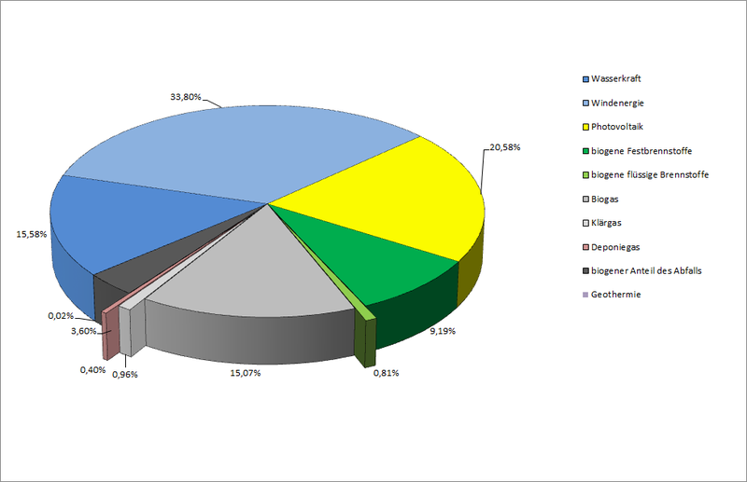
5.1 Anteil an erneuerbaren Energien
http://commons.wikimedia.org/wiki/File:Verteilung_der_Erneuerbaren_Energien_2012_in_Deutschland.png

Slide 20
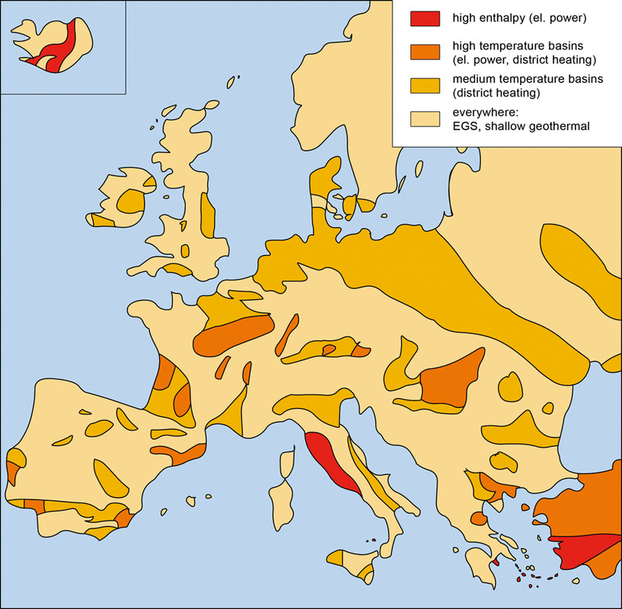
6. Geothermie in Europa
Island
ca. 70% des Energiebedarfs durch Geothermie
ca. 30 % Wasserkraft
bis 2050 ohne fossile Energieträger
http://www.geo-t.de/website/var/tmp/thumb_194__lightbox.jpeg

Slide 21
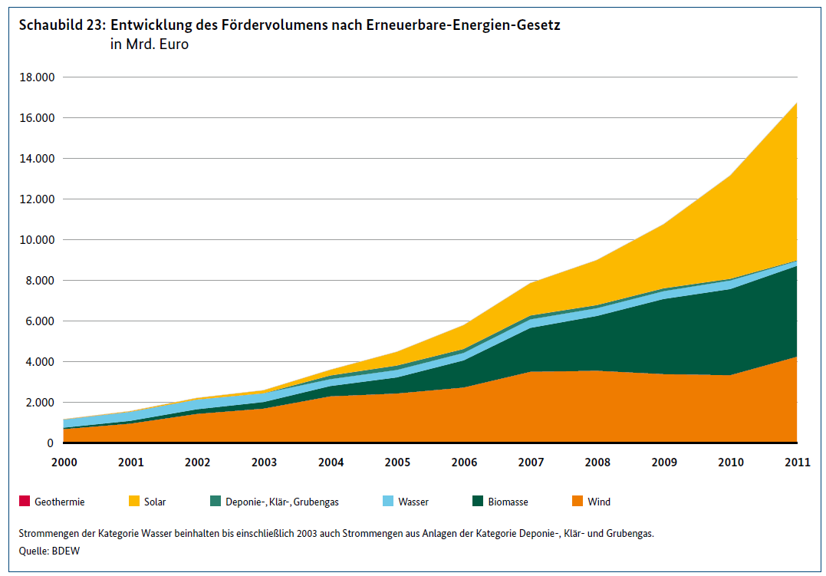
6.1 EEG-Fördermittel
Bundesministerium für Wirtschaft & Technologie
Energie in Deutschland, S. 40

Slide 22
7. Kostenbeispiel
Der Erbau eines Geothermie-Kraftwerk in Unterhachingen hat 90 Millionen Euro gekostet. Jährlich läuft das Kraftwerk 8000 Stunden und erzeugt hierbei eine maximale elektrische Energie von 3,36 MW sowie eine maximale thermische Energie von 38 MW. Desweitern kommt hinzu, dass das Kraftwerk eine Effizenz von 70% hat. Für Wartungsarbeiten, Personal und Abzahlung von Krediten fallen jährlich ca. 10,8 Million Euro an. Für die Einspeisung des elektrischen Stromes gibt es laut EEG 2009 10,5 Cent/MW und für die Einspeisung ins Fernwärmenetz erhalten die Betreiber 0,0697 Euro/kWh.

Slide 23
7. Kostenbeispiel
Berechne die jährliche Vergütung von des elektrischen Stromes sowie der produzierten Fernwärme.
Formel : Leistung (MW) x Zeit (h) x Effizienz= Arbeit (MWh)
Rechnung:
3,36MW x 8000h x 0,7 = 18.816 MWh = 18.816.000 kWh x 0,105€ /kWh
Maximale jährliche Vergütung von 1.975.680 €.
38 MW x 8000h x 0,7 = 212.800 MWh = 304.000.000 kWh x 0,0697€ /kWh
Maximale jährliche Vergütung von 14.832.160€.
https://www.geothermie-unterhaching.de/cms/geothermie/web.nsf/id/pa_daten_fakten.html

Slide 24
7.1 Wirtschaftlichkeit
Ab wann rentiert sich ein Erdwärmekraftwerk?
Rechnung:
1.975.680 € + 14.832.160 € - 10,8 Mio € = 6.007.840 €/Jahr
90 Mio € : 6.007.840 €/Jahr ≈ 14,98 Jahre
Somit hätten wir das Komplette KW nach ca. 15 Jahren abbezahlt!
Notes:
Amortisationszeitraum der Investition: ca. 15 Jahre
Allgemeine Formel
90 mio kosten

Slide 25
8.1 Vorteile von Geothermie-Kraftwerken
überragende Volllastzeit
grundlasttauglich (unabhängig von Wetter und Zeit)
konstante Strom - und Wärmeerzeugung
CO₂ - frei (solange ein geschlossener Systemkreislauf besteht)
ermöglicht eine dezentrale Strom -u. Wärmeversorgung
endlicher Rohstoff
Notes:
Endlicher Rohstoff

Slide 26
8.2 Nachteile von Geothermie-Kraftwerken
teure Bodenerforschung notwendig
Bohrungen können bis auf 60 % der Gesamtkosten steigen
geringer Wirkungsgrad (in Deutschland)
seismische Aktivitäten können durch Reinjektion auftreten
Arbeitsmittel ggf. Gesundheitsgefährdend
(noch) hohe Investitionen nötig
nicht überall realisierbar
viel Platz wird benötigt

Slide 27
9. Merksatz
Geothermie (Erdwärme) ist eine Technologie, die aus der Restwärme der Erde mithilfe von Wärmepumpenheizung Fernwärme, als auch mit Kraft-Wärme-Kopplung elektrischen Strom erzeugt.

